Slide 1
ANÁLISE DE MODO DE FALHA POTENCIAL
Dave Paul, P.E.
Chefe, Engenharia Civil
US Army Corps of Engineers
Centro de Gerenciamento de Riscos
David.B.Paul@usace.army.mil
Oficina sobre Segurança de Barragens
Brasília, Brasil
20-24 maio 2013

Slide 2
Boas Práticas na Análise de Risco de Segurança de Barragens
Análise de Modo de Falha Potencial
Dave Paul, P.E.
Chefe, Engenharia Civil
US Army Corps of Engineers
Centro de Gerenciamento de Riscos

Slide 3
Origens
O “Bureau of Reclamation” realizou estudos determinísticos iniciais para todas as suas barragens. Nova maneira de cuidar das barragens a longo prazo.
Equipes anteriores tentaram elaborar “requisitos mínimos de instrumentação” mas não houve consenso sobre os mesmos.
Foi criada uma equipe para elaborar um processo que tratasse dos problemas de monitoramento a longo prazo.
O resultado foi o desenvolviemto do processo “Análises de Modo de Falha Provável (PFMA)

Slide 4
Examinando Rompimentos Históricos e suas causas
A legislação pós- BarragemTeton sobre segurança de barragens respondeu a mudanças no estado da arte, cargas sísmicas e cheias. Estes dois últimos fatores puderam ser analisados, mas o estado-da-art era mais difícil definir.
A Barragem Teton rompeu por erosão interna, mas esse modo de falha não foi explicitado.
No entanto, os dados indicam que a maioria das rupturas em grandes barragens (no oeste dos EUA) foi causada por erosão interna.
Análises baseadas em normas não fornecem um quadro completo da segurança de barragens.

Slide 5
Percentual de rupturas por Tipo de ruptura em Barragens de Terra nos EUA
Altura | Categoria | Galga-mento | Funda-ção | Erosão Interna | deslizamento | Estrutural | Verte-douro | Terre-moto
Todas | Leste | 42 | 12 | 23 | 4 | 8 | 11 | 0
 | Oeste | 45 | 5 | 34 | 3 | 9 | 1 | 3
> 15 m | Leste | 20 | 16 | 20 | 12 | 16 | 16 | 0
 | Oeste | 20 | 0 | 60 | 8 | 4 | 0 | 0
< 15 m | Leste | 46 | 11.5 | 23.5 | 2.5 | 6.5 | 10 | 0
 | Oeste | 57 | 4 | 21 | 0 | 12 | 2 | 4
Notes:
Data was developed as part of the original risk analysis effort, John Wilson put this together using ICOLD 1975, letters to states, and Corps data base. Point out that piping has historically been a major failure mode but doesn’t lend itself to analysis. It is interesting to note that post-Teton dam safety laws were targeted toward changes in the state-of-the-art, seismic loading, and floods, the latter two of which could be analyzed, and the first being difficult to define.

Slide 6
Definições
Risco = probabilidade de consequências adversas
  P(carga) x P(falha) _{carga determinada} x Consequências _{falha determinada}
Análise de Risco = cálculo quantitativo ou avaliação qualitativa do risco
Avaliação de Risco = processo de decisão quanto à necessidade de ações para reduzir o risco

Slide 7
Análise de risco da segurança de barragens: Novidade?
“Não se pode perder de vista a possibilidade de ruptura. Resumindo, concretamente, a meu juízo as chances de ruptura, com as cotas variáveis da água, serão substancialmente assim:
Em caso de ruptura, mesmo sem perda de vida, a perda em termos de tempo, patrimônio, dinheiro e prestígio seria várias vezes maior do que o custo de uma estrutura inteiramente nova."
Thaddeus Merriman, Nova Iorque, 21 de fevereiro de 1912
COTA (m) | CHANCES
1.157 | 1 em 5000
1.158 | 1 em 2000
1.160 | 1 em 500
1.161 | 1 em 100
1.163 | 1 em 10
PROBABILIDADE

Slide 8
Por Que Análise de Risco?
Após a ruptura da Barragem Teton em 1976, o US Bureau of Reclamation foi incumbido de elaborar uma metodologia de análise de risco para barragens (o risco é citado na legislação sobre segurança de barragens).
O USACE reconheceu a necessidade de implementar a análise de risco depois da ruptura dos diques em New Orleans durante o Furacão Katrina.
É preciso melhorar e equilibrar ganhos na redução de risco com orçamento limitado (ex., reformar poucas barragens para passar pela PMF (cheia mais provável), vs. usar fundos disponíveis para reduzir risco em várias barragens).
Era desejável maior transparência e justificativas em decisões sobre a segurança de barragens e diques.
Notes:
upgrading a few dams to pass the PMF

Slide 9
Princípios Básicos
Mesmo sendo quantitativos, os procedimentos de análise de risco não produzem resultados numéricos. Por isso, a avaliação de risco possui natureza consultiva, não prescritiva. Considerações específicas sobre a obra, o bom senso e todos os fatores externos devem ser aplicados nas decisões, em vez do critério numérico de um “receituário”.
As cifras, mesmo importantes, são menos importantes do que compreender e documentar claramente os fatores que mais contribuem ao risco, e o por quê.

Slide 10
Componentes
Avaliações do risco sísmico e hidrológico
Análise e triagem de modos de falha
Árvores de eventos e curvas de resposta do sistema
Análise e modelos probabilísticos
Probabilidade subjetiva e Interpretação de Peritos
Avaliação de consequências
O restante do curso focará nestes pontos e sua aplicação a modos de falha potenciais específicos, assim como a comunicação de resultados.

Slide 11
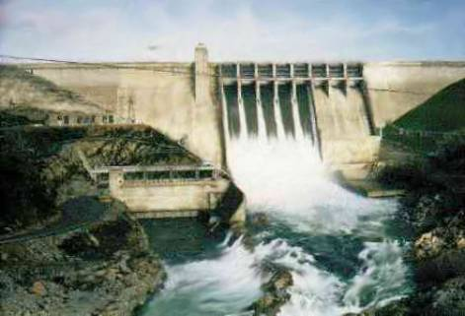
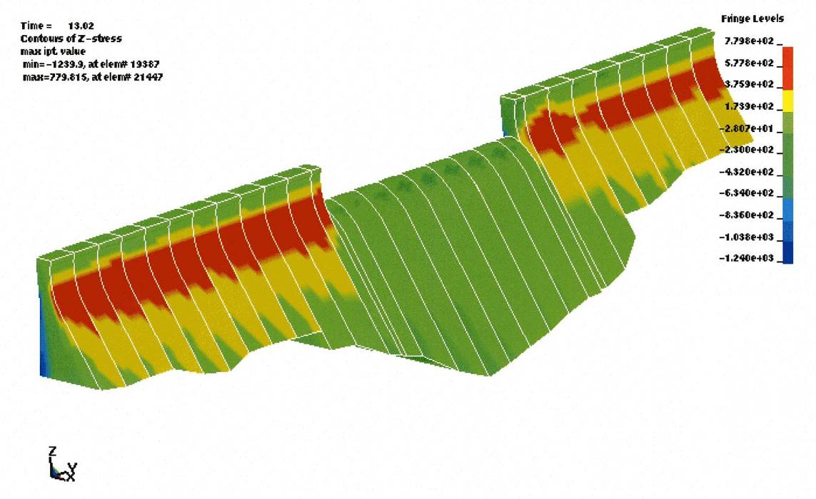
Exemplo para Ilustrar o Processo
Análise MCE
Vermelho: tensão de tração excedem a resistência

Slide 12
Descrição do Modo de Falha
Sem revisão (detalhes insuficientes): ruptura de barragem de concreto durante um terremoto
Revisão: (1) Como resultado de um forte terremoto, a terra treme durante um período de cota alta do reservatório; (2) inicia-se a fissuração no ponto de mudança na inclinação a jusante da barragem de gravidade em concreto, aproximadamente na cota 1.071m. Devido ao "balanço" cíclico da estrutura, a barragem trinca completamente através de monólitos em cada lado do vertedouro. Começa a escorregar com a agitação, talvez causando um deslocamento, que é suficiente para dilatar o plano de deslizamento e compensar e cisalhar os drenos formados. Isto leva potencialmente à maior subpressão da seção fissurada e a uma instabilidade pós-sismo. (3) A barragem se rompe pelo repentino escorregamento de vários monólitos até a cota 1.071m.
Notes:
Edited: (1) As a result of strong earthquake ground shaking during a period of high reservoir elevation, (2) cracking initiates at the change in slope on the downstream face of the concrete gravity dam at about elevation 3514. Due to cyclic “rocking” of the structure, the dam cracks completely through monoliths on either side of the spillway. Sliding initiates during the shaking, perhaps causing enough displacement to dilate the sliding plane and offset and shear the formed drains. This potentially leads to an increase in uplift on the cracked section and post-earthquake instability. (3) The dam breaches by sudden sliding of several monoliths down to elevation 3514.

Slide 13
Árvore de Eventos
Pode usar curvas de resposta do sistema para definir nós de resposta condicional
Deslizamento Perturba Drenagem
Instabilide
Pós-Terremoto
Faixas de Carga Sísmica
Fissura Total de Seção
Faixas de Carga do Reservatório
Instabilide
Pós-Terremoto
Faixa de carga menor é limiar

Slide 14
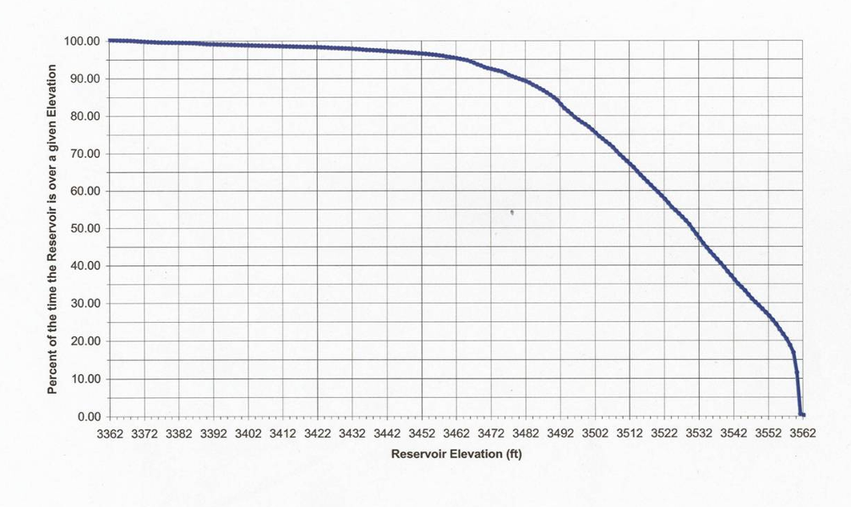
Curvas de Excedência do Reservatório
% do tempo que o reservatório passa acima de uma determinada cota
0.68 – 0.55 = 0.13
Elevação do Reservatório (pés)
3000 pés =914m
10 pés = 3m

Slide 15
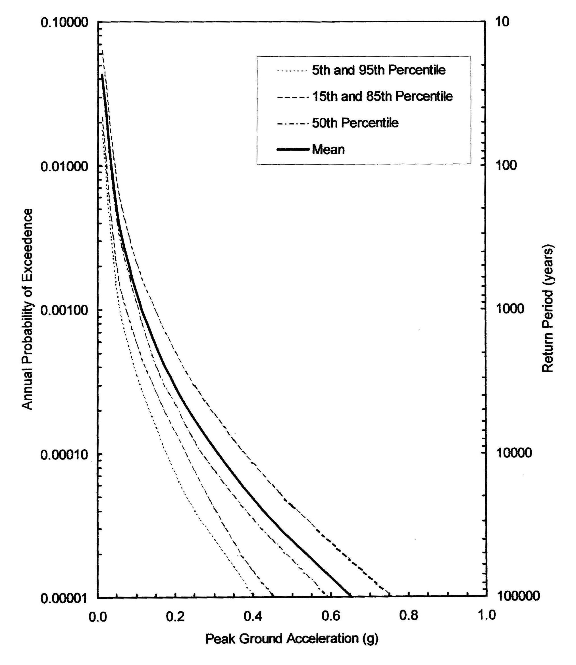
Faixas de Carga
Para se obter uma média da probabilidade de faixa de carga, subtrair a probabilidade da carga menor da probabilidade da maior.
0.20g
P = 0.0003
P = 0.000255
0.40g
P = 0.000045

Slide 16
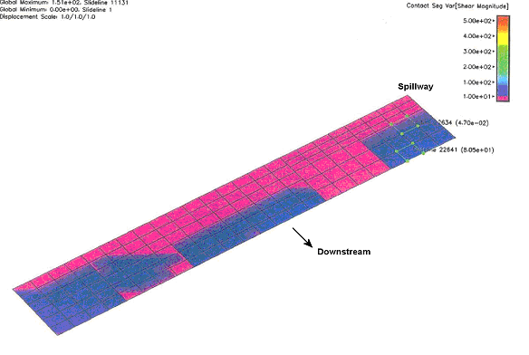
Probabilidade de Fissuramento
Vertedouro
Série de análises, usando movimentos representativos do solo para cada faixa de movimento do solo.
À jusante

Slide 17
Probabilidade de Fissuramento
Fatores Adversos
  Tensão de tração no barramento a montante excede a força da tração dinâmica estimada para faixas de carga de 5-6.
  As fissuras podem se propagar mais rapidamente do que uma análise não-linear pode explicar.
Fatores Favoráveis
  Tensão de tração no barramento a montante é menor que a força da tração dinâmica estimada para faixas de carga de 2-4.
  A amostragem com testemunho mostra boa ligação nas juntas de construção horizontal.
  A análise não linear mostra que apenas um monólito sofreria uma fissura aberta na faixa de carga 6.
Notes:
Likelihood of Cracking Through
Tensile stress on u/s face exceeds estimated dynamic tensile strength for load ranges 5-6
Coring showed good bond at lift joints

Slide 18
Descritores Verbais
Descritor | Probabilidade Associada
Quase certo | 0,999
Muito provável | 0,99
Provável | 0,9
Neutro | 0,5
Pouco Provável | 0,1
Muito Improvável | 0,01
Quase Impossível | 0,001*
*Usar com juízo – a pesquisa de Reagan mostra que as pessoas não calibram bem abaixo de 0,01.

Slide 19
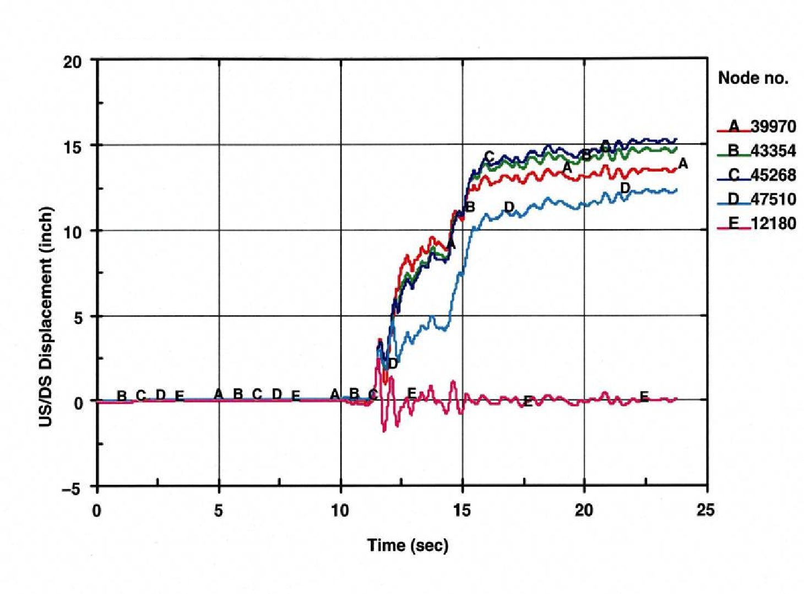
Probabilidade de Deslocar Drenos / Aumentar Subpressão
Nódulo nº
Deslocamento M/J (polegadas)
1 polegada = 2.54 cm
10 polegadas = 25.4cm
M/J = montante/jusante
Tempo (seg.)
Notes:
Likelihood of Displacing Drains/ Increasing Uplift

Slide 20
Probabilidade de deslocamento/ Aumentar Subpressão
Fatores Adversos
  A análise não-linear mostrou deslocamentos maiores que o diâmetro do dreno na faixa 6 de carga sísmica.
  A dilatação no plano de deslizamento poderia aumentar a subpressão sem deslocar os drenos.
Fatores Favoráveis
  A análise não-linear mostrou deslocamentos menores que 1,27cm do diâmetro do dreno nas faixas 2-5 de carga sísmica.
  A análise não-linear presumiu uma fissura na junta de construção horizontal no início do terremoto, mas ela ficou unida.
  O modelo não linear não inclui as áreas ao redor do aterro, que reduziria o escorregamento nas pontas, causando rotação e ligação nas juntas de contração.
Notes:
seismic load ranges 2 – 5
analysis assumed lift was cracked at beginning of E.Q. when in fact it is bonded

Slide 21
Probabilidade de Instabilidade Pós-Sismo
Metodologia da Análise de Estabilidade Probabilística
Programar análise “determinística” no Microsoft Excel
Usar @Risk – um macro “add-in” disponível no comércio
Em vez de definir parâmetros de saída como valores únicos, defini-los como distribuições
Fazer análise “Monte-Carlo” com @Risk, para calcular muitos Fatores de Segurança, pela amostragem da distribuição de entradas.
Usar a distribuição de saída dos fatores de segurança (F.S.) para determinar a probabilidade de um desempenho insuficiente (ou seja, probabilidade de F.S.<1,0)
Prob. F.S.<1.0 = (Nº de F.S.<1.0) / (Total Nº F.S.)

Slide 22
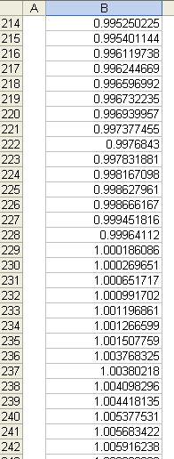
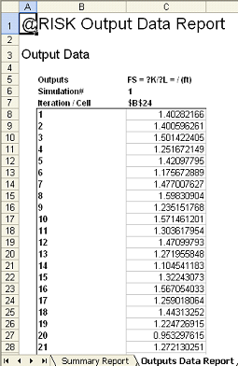
Fator de seguança de saída
(10.000 iterações)
Prob. F.S. < 1.0 = 228/10,000 = 0.0228

Slide 23
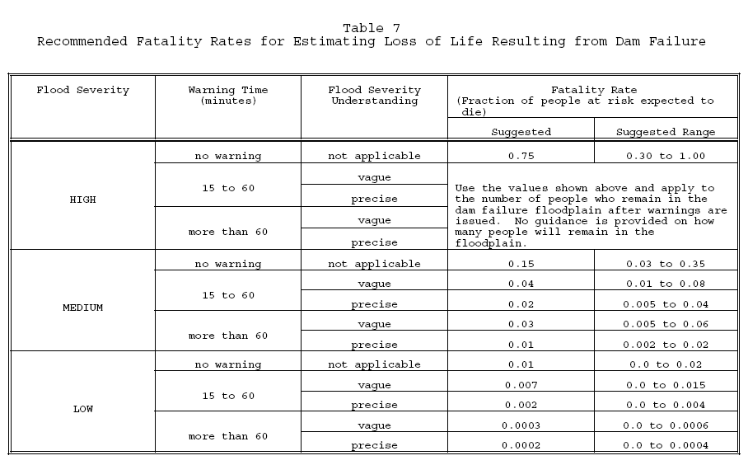
Consequências
Severidade da Cheia
Tempo de Aviso (minutos)
Compreensão da Severidade da Cheia
Alta
Média
Baixa
Taxas de mortalidade recomendadas para estimar a perda de vidas em função do rompimento de uma barragem

Slide 24
Consequências
Alcance | PAR | Probabi-lidade PAR | Distância | Tempo de Viagem | Tempo de Aviso | Severi-dade | Compre-ensão | Taxa Fatalida-de (bxa) | Taxa Fatalida-de (alta) | Perda de Vidas (baixa) | Perda de Vidas (alta)

Slide 25
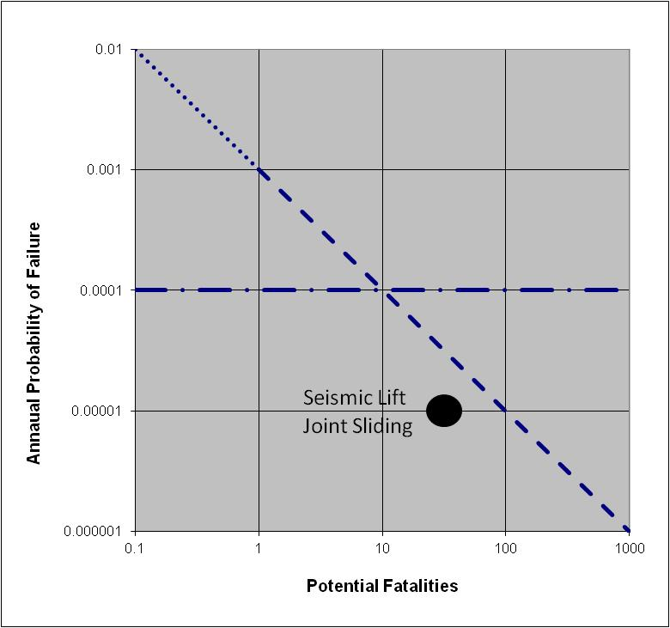
Diretrizes sobre Riscos
Probabilidade Anual de rompimento
Deslizamento Sísmico da Junta de Construção
Potencial de Mortes

Slide 26
Fortalecer o Argumento
Afirmação:
  As juntas de construção próximas à crista do vertedouro têm boa aderência. Por isso é baixa (0,1 ou menos) a probabilidade de fissuração nessa seção, com movimentos de solo de 1/10.000 AEP (Probabilidade Anual de Excedência) ou menos.
Provas:
  Todas as juntas de construção próximas à altura do vertedouro foram recuperadas intactas na perfuração do núcleo.
  Muitos testes indicaram alta força de tração entre as juntas (informar os valores)
  Os procedimentos de controle da construção foram excelentes (descrever)
  As tensões são menores do que a força estimada (detalhar)

Slide 27
Conceitos-Chave
Documentar todos os antecedentes relevantes
Avaliar tudo de novo (dinâmica de grupo)
Revisar cuidadosamente essa documentação (mais do que um engenheiro habilitado)
Fazer inspeção do local, procurando potenciais vulnerabilidades
Envolver o pessoal de operações nas discussões sobre potenciais modos de falha
Pensar além das análises tradicionais

Slide 28
Identificar
Trabalhar em equipe com um grupo diverso de profissionais habilitados.
O Facilitador (ou engenheiro sênior) extrai dos participantes os modos de falhas potenciais com base na sua compreensão das vulnerabilidades.
O Facilitador (ou engenheiro sênior) certifica de que cada modo de falha potencial é entendida e descrita cuidadosamente.
Expor grandes desenhos/seções em escala e esboçar os modos de falha (conforme possível).

Slide 29
Descrever
Três elementos da descrição de um modo de falha potencial:
  Iniciador (por ex., carga do reservatório, degradação/idade, erro de operador, sismo)
  Mecanismo da Falha (inclusive localização e/ou caminho) (passo-a-passo dos eventos)
  Impacto Resultante sobre a Estrutura (por ex. velocidade da falha, características da ruptura)

Slide 30
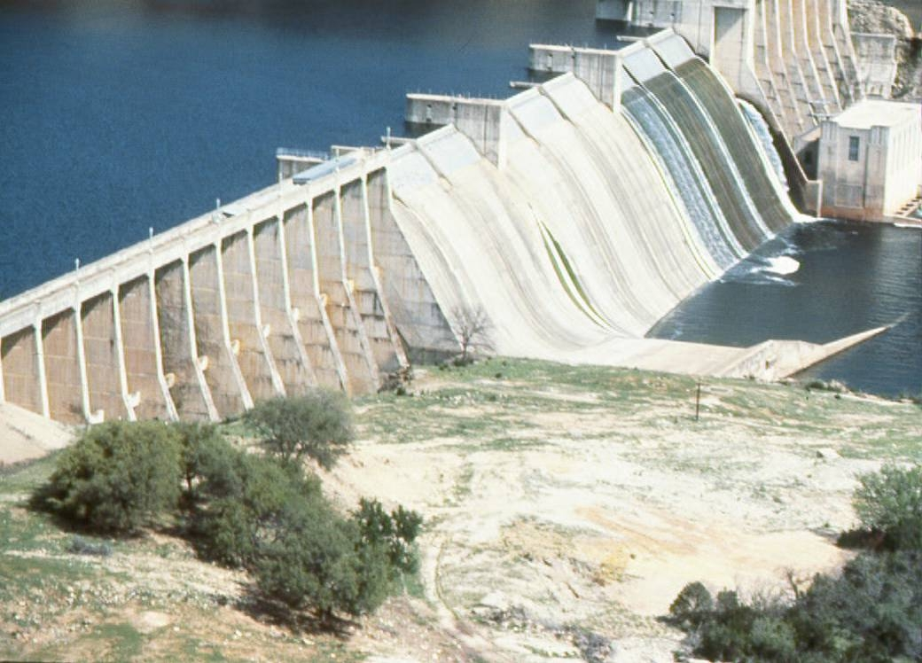
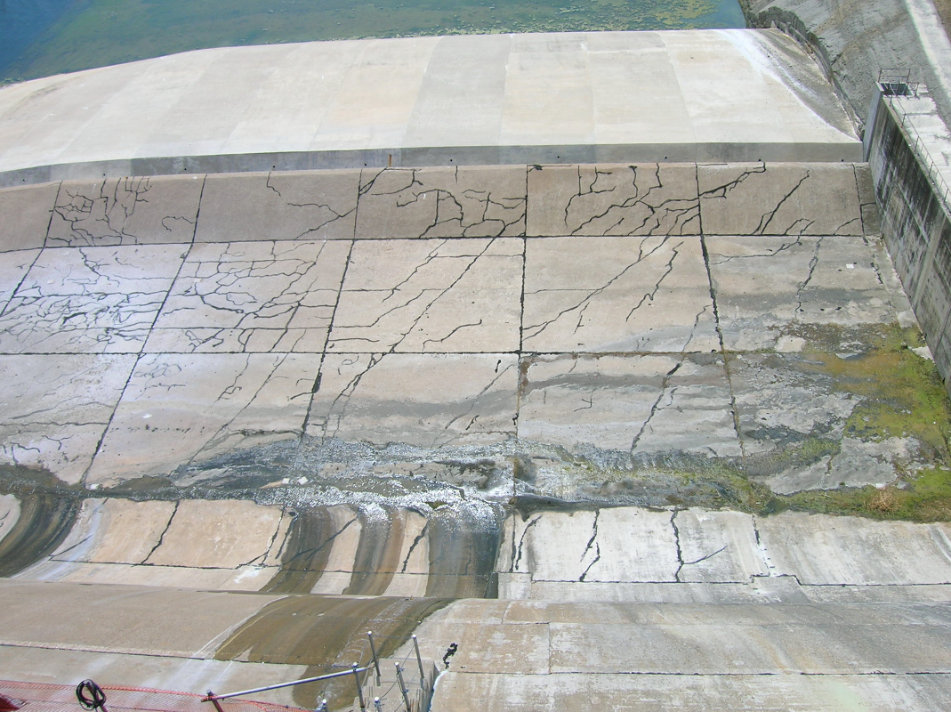
Exemplo
Estudo geológico indica que a barragem tem como fundação veios horizontais de xisto e argila.
Pesquisas indicam que a barragem se deslocou vários centímetros durante o monitoramento

Slide 31
Exemplo (cont.)
Sem Revisão (detalhes insuficientes): deslizamento da fundação de uma barragem de concreto
Revisão: Devido aos altos níveis do reservatório e (1) um contínuo aumento na subpressão sobre o velho plano de escorregamento da camada de xisto, ou (2) uma queda da resistência ao cisalhamento causada por deslizamento gradual sobre o plano de escorregamento, começam a escorregar os contrafortes. Um grande movimento diferencial entre dois contrafortes faz as lajes do tabuleiro saírem de sua simples condição de assentados sobre os modilhões. A ruptura da barragem de concreto através de dois vãos é seguida pela falha de contrafortes adjacentes, devido à carga lateral da água.
Notes:
As a result of high reservoir levels and (1) a continuing increase in uplift pressure on the old shale layer slide plane, or (2) a decrease in shearing resistance due to gradual creep on the slide plane, sliding of the buttresses initiates. Major differential movement between two buttresses takes place causing the deck slabs to be unseated from their simply supported condition on the corbels. Breaching failure of the concrete dam through two bays quickly results followed by failure of adjacent buttresses due to lateral water load.

Slide 32
Revisar as Consequências de Falhas
Uma ruptura da barragem por esse mecanismo colocaria em risco uma estrada, uma ferrovia, duas pontes, casas rurais, um posto de gasolina, uma usina de agregados, um moinho de cevada, uma linha de transmissão e a cidade de Ledger. Há pouca atividade recreativa a jusante da barragem. O total da população em risco se estima em 1.400.
O aterro é construído de solo siltoso com baixo IP (índice de permeabilidade) e o aluvião é principalmente arenoso, sem coesão. Uma ruptura rápida por erosão provavelmente alcançaria a rocha viva.
(Não exclua, porém, um modo de falha potencial com poucas consequências, caso haja alta probabilidade de ocorrerência.)
Notes:
If the Dam were to breach by this mechanism, at risk would be a highway, a railroad, two bridges, farmhouses, a gas pumping station, an aggregate plant, a barley mill, a transmission line, and the town of Ledger. There is little recreation activity downstream of the dam. The total population at risk is estimated at about 1400.
The embankment is constructed of silty material with a low PI and the alluvium is mostly cohesionless sand, a rapid erosion breach would likely occur down to bedrock.
(But, don’t rule out a potential failure mode with low consequences if it has a high likelihood of occurrence)

Slide 33
Análise
Para cada modo de falha potencial:
Relacionar fatores adversos ou “mais prováveis”
Relacionar fatores favoráveis ou “menos prováveis”
Detalhá-los para que sejam entendidos por outros, inclusive daqui a vários anos (pergunte “Por que dissemos isso?” e anotar a resposta).
Avaliar o risco potencial – sugerimos a abordagem semi-quantitativa descrita na próxima seção.

Slide 34
Fatores Adversos “Mais Prováveis”
O cascalho de aluvião, em contato com o núcleo do aterro no lado a jusante da trincheira corta-águas, é semelhante às zonas de transição que não atendem novos critérios de exclusão, os quais não admitem erosão alguma do núcleo do solo de base.
O cascalho do aluvião pode ser internamente instável, levando à erosão da fração fina por meio da fração grossa e a uma compatibilidade ainda pior do filtro com o núcleo.
O reservatório nunca foi enchido até o nível de máxima cheia; só chegou a 9 metros desse nível. A maioria das falhas em barragens ocorrem com níveis elevados do reservatório. Seriam necessários de 50 a 100 anos de aportes para o reservatório encher (com base nas curvas de probabilidade de excedência do reservatório a partir de sua operação histórica).
O núcleo pode sustentar um telhado ou um tubo. O material estava bem compactado (100% do máximo medido em laboratório), e contém alguma plasticidade (índice médio de plasticidade ~ 11).
É provável haver um gradiente significativo de percolação do núcleo para a fundação de cascalho a jusante, como foi registrado pelos piezômetros hidráulicos instalados durante a construção original (e depois abandonados).
É provável que todo o fluxo através da fundação não possa ser observado devido à espessura e à permeabilidade (transmissividade) do aluvião.
Notes:
The gravel alluvium in contact with the embankment core on the downstream side of the cutoff trench is similar to the transition zones which do not meet modern “no erosion” filter criteria relative to the core base soil.
The gravel alluvium may be internally unstable, leading to erosion of the finer fraction through the coarser fraction and even worse filter compatibility with the core.
The reservoir has never filled to the top of joint use; it has only been within 9 feet of this level; most dam failures occur at high reservoir levels; the reservoir would fill here for a 50 to 100-year snow pack (based on reservoir exceedance probability curves from historical operation).
The core can sustain a roof or pipe; the material was well compacted (to 100 percent of laboratory maximum), and contains some plasticity (average Plasticity Index ~ 11).
There is likely a significant seepage gradient from the core into the downstream gravel foundation, as evidenced by the hydraulic piezometers installed during original construction (and since abandoned).
It is likely that all flow through the foundation cannot be observed due to the thickness and pervious nature (transmissivity) of the alluvium

Slide 35
Fatores Favoráveis ou “Menos Prováveis”
Observa-se muito pouca percolação a jusante; o açude no pé a jusante da barragem, que regista cerca de 10 galões/min. no reservatório elevado, quando não há precipitação anterior, indica que o núcleo é relativamente impermeável. Estas taxas de fluxo podem ser muito pequenas para iniciar a erosão.
O material do núcleo é bem compactado (até 100% do máximo de laboratório) e apresenta alguma plasticidade (índice médio de plasticidade ~ 11). Os dois fatores reduzem sua suscetibilidade à erosão.
Não ficaram degraus no perfil de escavação que pudessem causar fissuras, e os encontros foram escavados para diminuir as inclinações de talude com menos de 2H:1V.
Se começa a erosão do núcleo, o cascalho do aluvião pode agir como tampão antes de uma ruptura completa (ver os critérios para “alguma erosão” ou “erosão excessiva”, Foster e Fell, 2001).
Notes:
Very little seepage is seen downstream; the weir at the downstream toe, which records about 10 gal/min at high reservoir when there is no preceding precipitation, indicating the core is relatively impermeable; these flow rates may be too small to initiate erosion.
The core material is well compacted (to 100 percent of laboratory maximum) and has some plasticity (average Plasticity Index ~ 11), both of which reduce its susceptibility to erosion.
No benches were left in the excavation profile that could cause cracking and the abutments were excavated to smooth slopes less than 2H:1V.
If erosion of the core initiates, the gravel alluvium may plug off before complete breach occurs (see criteria for “some erosion” or “excessive erosion”, Foster and Fell, 2001).

Slide 36
Triagem
Pode ser isolado o risco potencial para cada modo potencial de falha neste ponto, usando a abordagem semi-quantitativa descrita na próxima seção.

Slide 37
Considerações sobre Modos de Falhas Potenciais
A redução da capacidade do vertedouro (detritos, mal funcionamento de comporta, fluxo de descarga sob as comportas, tampão-fusível não se decompõe, etc.) leva à erosão por galgamento.
Má operação devido a falha da instrumentação.
Pressão de estagnação ou falha por cavitação nas calhas ou nos revestimentos do vertedouro.
Galgamento das paredes do vertedouro causa erosão.
Falha das grandes comportas do vertedouro liberam fluxos com perigo mortal (abertura indesejada por problema de comunicação ou por abertura de comporta de setor, empenamento de braços das comportas de segmento [força sísmica ou fricção]).

Slide 38
Considerações sobre Modos de Falhas Potenciais (cont.)
Erosão de material de aluvião abaixo de barragens de concreto.
Erosão interna de aterros:
  Por caminhos vulneráveis inclusive junto a ou dentro de condutos ou paredes e para dentro de drenos.
  Mediante falhas causadas por assentamento diferencial, arqueamento, construção mal feita, etc.
  Entrando em defeitos geológicos como juntas abertas ou cascalho grosso.
  Da camada de baixa permeabilidade na fundação do aterro, possivelmente causando elevação ou “sangria”.

Slide 39
Considerações sobre Modos de Falhas Potenciais (cont.)
Deformação diferencial leva a tensões superiores à capacidade da estrutura.
Deslizamento em camadas fracas em barragens de contraforte.
Obstrução de drenos, ou carga sem precedentes do reservatório, que pode levar a:
  Deslizamento por descontinuidades fracas na fundação de barragens de concreto;
  Deslizamento por juntas de construção mal unidas em barragens de gravidade de concreto.

Slide 40
Considerações sobre Modos de Falhas Potenciais (cont.)
Falha sísmica de pilares de vertedouros e perda de comportas.
Falha sísmica da parede do vertedouro e erosão do aterro.
Liquefação sísmica, deformação excede a borda livre ou erosão por percolação através de fissuras.
Fissura sísmica / deslizamento de barragens de gravidade de concreto ou de contraforte.
Fissura sísmica / deslocamento de barragens de concreto em arco.
Falha sísmica dos contrafortes da barragem devido a cargas no sentido transversal ao cânion.

Slide 41
MEDIDAS INTERINAS PARA A REDUÇÃO DE RISCO
MIPRR
Dave Paul, P.E.
Lead Civil Engineer
Risk Management Center
Com agradecimentos a:
Jacob Davis, P.E., Geotechnical Engineer w/ RMC
Jeff McClenathan, P.E., Senior H&H with RMC

Slide 42
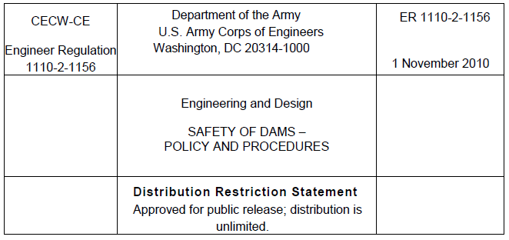
Fonte
USACE
Segurança de Barragens –
Políticas e Procedimentos
1º de novembro de 2010
Notes:
Chapter 7 of the New dam safety guidance will address the Interim Risk Reduction Measures Plans.

Slide 43
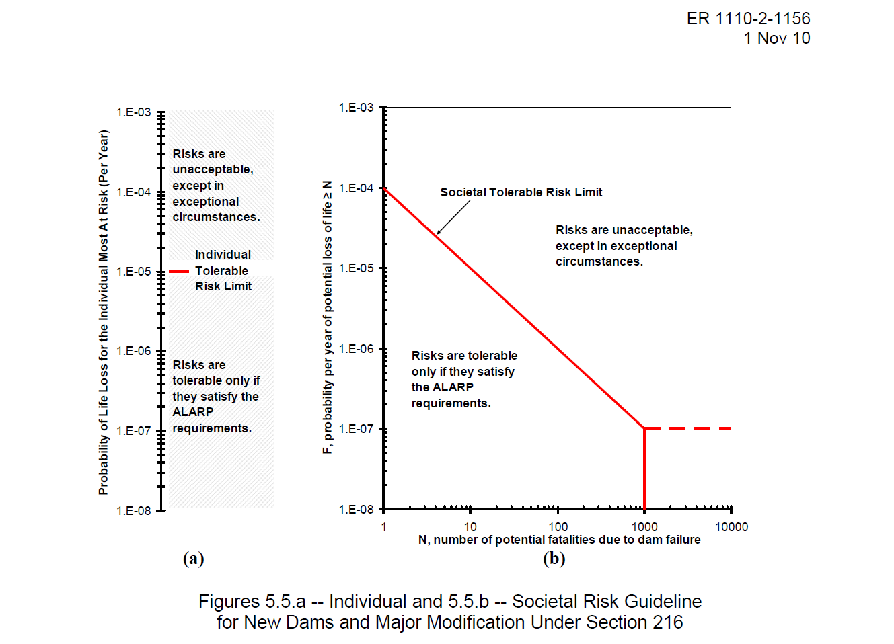
Definição de Risco
Risco = (Probabilidade de Carga)(Probabilidade de Falha|Carga)(Consequências da ruptura)
Notes:
To reduce risk, you have to alter one of three things.
You can reduce the probability of a load occurring.
You can reduce the probability of the dam failing given a specified load.
You can reduce the consequences of the failure (in most cases life loss).
If you address structural failure modes only, it is possible to not change your risk from the project due to consequences downstream.
In many cases, it would be more effective from a cost and consequence standpoint to do non-structural alternatives for a lower cost, higher benefit result.

Slide 44
Objetivo das MIPRR
As MIPRR são uma abordagem de curto prazo para reduzir os riscos na Segurança de Barragens, enquanto são adotadas soluções de longo prazo.
As MIPRR devem reduzir, na medida do razoável, a probabilidade de falha e das consequências associadas.
Algumas MIPRR podem durar mais do que outras, de acordo com a fila da priorização nacional de riscos.
Notes:
Interim Risk Reduction Measures are meant to be expedient actions to reduce dam safety risk.
They are not to be considered the final long term solution for a dam deficiency.
Although they are not the final solution the time frame for their application can extend to years while long term final solutions are pursued.
It might be that a final solution for a project is known but that there are other priorities for the existing funding.
The IRRM should lower the risk presented by a dam.

Slide 45
Princípios das MIPRR
“… não se trata de uma troca ou de equilibrar a segurança do público com outros benefícios do projeto. Em vez disso, é depois de cumprir as diretrizes sobre o risco tolerável à segurança que outros objetivos e finalidades do projeto serão considerados. Os Oficiais de Segurança de Barragem são os conselheiros e defensores designados para decisões sobre a segurança da vida.”
Notes:
In USACE Public Safety is the preeminent objective.
This means that consideration of the congressionally authorized purposes for the project are secondary to Life and Public Safety.
There is some balancing of priorities at these projects how much water to release, whether recreation is supportable etc.
But when Life and Public Safety are thrown into the mix they trump all other considerations.

Slide 46
Princípios das MIPRR
As decisões são informadas pelo risco, e não baseadas no risco.
As decisões informadas pelo risco integram as análises e juízos tradicionais da engenharia.
A responsabilidade pela segurança do público exige que o USACE garanta a segurança adequada de nossos projetos contra falhas catastróficas que causem a liberação descontrolada da água do reservatório.
Notes:
USACE is an engineering organization with highly competent staff that are knowledgable in all areas of dam safety;
as such USACE uses risk assessments as one tool to inform decisions on dam safety.
Risk plus other information is used to assist USACE Decision makers prioritize and make decisions.

Slide 47
Princípios das MIPRR
Oportunidade – A medida será implementada oportunamente para reduzir o risco?
Custo – O custo da medida cabe no orçamento de O&M para grandes obras de manutenção, de acordo com o orçamentário atual?
Sem risco novo – A medida aumenta o risco total da barragem para o público a jusante?
Notes:
These questions are meant to determine validity of a proposed IRRM.
Interim Risk Reduction Measures are meant to be expedient actions to reduce dam safety risk.
They are not to be considered the final long term solution for a dam deficiency.
Although they are not the final solution the time frame for their application can extend to years while long term final solutions are pursued.
It might be that a final solution for a project is known but that there are other priorities for the existing funding.
IRRM’s should be tied in with a potential failure mode, or documented area of concern for the project.

Slide 48
Princípios das MIPRR
Não causar danos: O princípio “não causar danos” deve fundamentar toda ação para reduzir o risco para a segurança de barragens. Aplicar este princípio garante que a implementação em questão das MIPRR não comprometa a segurança da barragem em qualquer momento ou durante sua implementação.
Notes:
Or by increasing overall risk downstream – some items may increase overall risk downstream – early high releases, lowering spillway crests, etc.

Slide 49
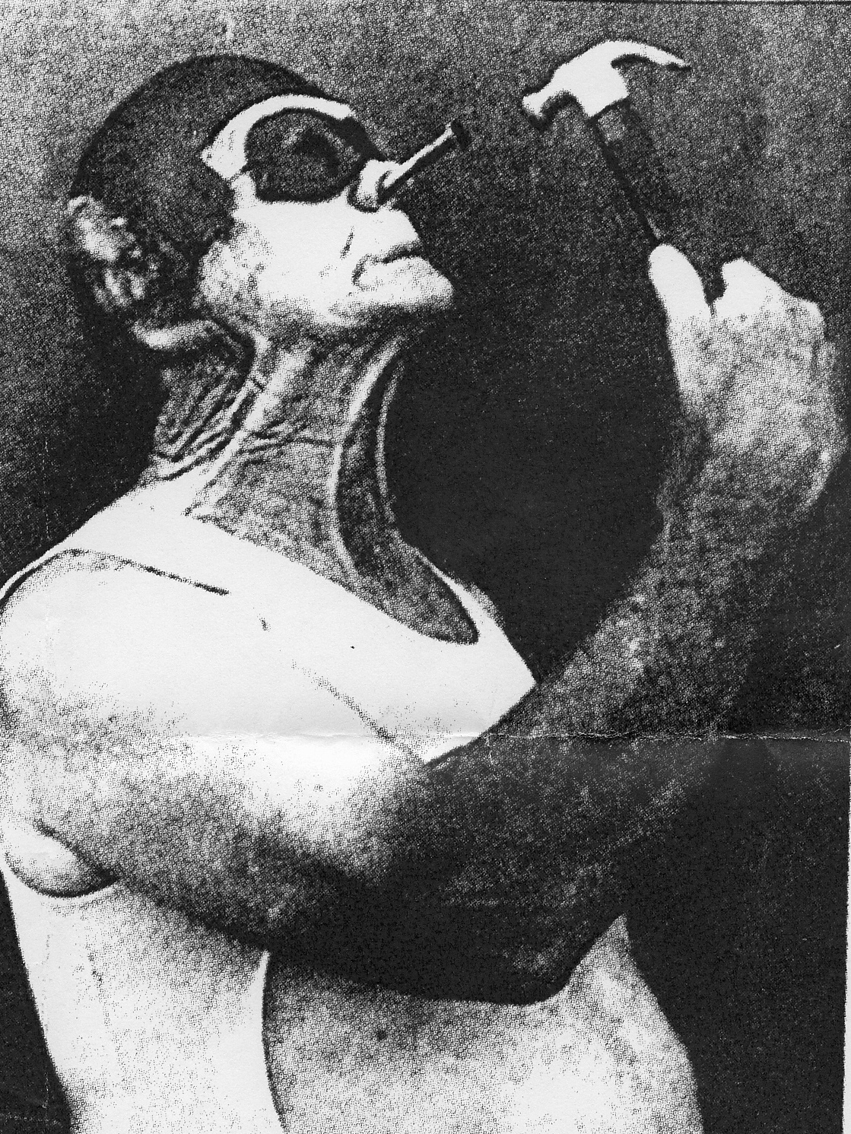
EM PRIMEIRO LUGAR –
“NÃO CAUSAR DANOS”
Ao modificar uma barragem existente:

Slide 50
Planos de MIPRR
As diretrizes de segurança da vida a longo prazo devem ser atendidas por MIPRR onde estiverem disponíveis medidas não estruturais e estruturais adequadas.
O Capítulo 7 oferece orientação para riscos que exigem a execução mais rápida de MIPRR.
O Capítulo 7 oferece sugestões para avaliar MIPRRs propostas para execução.
Notes:
The Interim Risk Reduction Measures plans are discussed in chapter 7 of the New Dam Safety Guidance.
The Chapter provides guidance on the implementation of the measures including guidance on when the interim risk reduction measure implementation should be accelerated.
The chapter also provides suggestions for evaluating the efficacy of the measures that are being proposed for a project.

Slide 51
Planos de MIPRR
As MIPRR devem ser vinculadas a uma área de preocupação documentada ou a um modo de falha potencial.
As MIPRR não devem ser uma atividade da manutenção contínua padronizada, e nem seguir um procedimento estabelecido.
As MIPRR devem afirmar especificamente como o plano reduz o risco geral ao reduzir o carregamento, consequências o probabilidade de falha.
Um estudo em si não é uma MIPRR e não reduz o risco. Se um estudo for referenciado em uma MIPRR, tem que haver informação sobre como usá-lo para reduzir o risco.
Notes:
Give some examples:
If the only area of concern for a project is spillway erosion, or overtopping of the embankment, then installation of 20 pizeometers along the toe of the embankment to measure seepage, or replacement of a outlet gate would not be justified as an IRRM.
Continued monitoring of the embankment in accordance of the operations manual, or mowing the grass when it gets over 12 inches would not be IRRM’s. These are supposed to be normal practice and fall under standard project O&M. There are exceptions to this though.

Slide 52
Planos de MIPRR
Restrições a reservatórios devem ser consideradas seriamente e explicadas por quê elas não são executadas. Justificativas. Muito. Sérias.
Os Planos de Controle de Enchentes precisam apoiar os planos das MIPRR.
A lei americana de desenvolvimento “NEPA” tem que fazer parte, desde o início e frequentemente no processo, e deve ser discutida no plano das MIPRR.
Notes:
Having the reasoning is important to allow what may trigger it to be considered in the future if conditions worsen – Also that a pool cannot be restricted below a specific elevation for all inflow events….
May want to consider making this an operational change and not just pool restrictions….
When a project is a DSAC I, a DSAC II or a DSAC III serious consideration must be given to restricting the pool; additionally, on these projects consideration of raising the pool levels for water reallocation should not be a consideration.
Water Management Plans need to complement the Interim Risk Reduction Measure Plans.
It is highly likely that restricting a project pool will have an impact on the environment either upstream or downstream.
Upstream because pools could be lower and affect the environment along the border of the pool.
Downstream we may require more water releases. The districts should be aware that they will need to prepare NEPA documentation…

Slide 53
Componentes de um Plano de MIPRR
Descrição geral do projeto, breve histórico da obra, história operacional e finalidades.
Visão geral de Modos de Falhas Potenciais identificados no SPRA, PFMA (análise de modo de falha potencial), etc...
Consequências gerais associadas a cada Modo de Falha Potencial.
MIPRRs estruturais e não estruturais que devem reduzir a probabilidade de falhas ou de consequências.
Explanação da redução prevista da probabilidade de falhas ou de consequências, impacto sobre finalidades do projeto, impactos econômicos e ambientais.
Recomendações e justificativas pelas MIPRRs.
Cronograma e custos para cada MIPRR.
Comentários e resoluções do DCQ.
Hyperlink para o PAE mais recente, atualizado com o cronograma de exercícios de emergência.
Plano de comunicações.
Notes:
The full requirements are detailed in chapter 7, section 5. The requirements for the EAP coordination exercises are provided in chapter 16, and are based on the DSAC rating for the project. The Communications plan is discussed in Chapter 10.
When developing an IRRMP the district is supposed to use the most current information available. If a PFMA has been performed, that would supersede the SPRA analysis.

Slide 54
Planos de MIPRR
Os Planos de MIPRR são documentos vivos. Devem ser revistos quando mudam as condições, surgem novas informações, estudos são feitos ou ao concluir a fase de remediação.
Os Planos de MIPRR devem focar riscos “significativos” quando identificados como parte de um PA, IES, DSMS.
Notes:
Do not need to consider every item mentioned in the SPRA document.
The Interim Risk Reduction Measures Plans is a living document.
Plans should be modified to address changes in the condition of the structure or even the knowledge of the structure that the districts have.
As the potential failure modes of a project are confirmed to be significant through the Periodic Assessment, Issue Evaluation Studies or the Dam Safety Modification Studies interim risk reduction measures should be developed to address them.

Slide 55

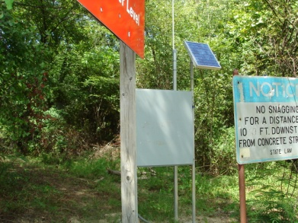
Vigilância e Monitoramento
Potencializa a detecção precoce de problemas.
Pode aumentar o tempo para executar o PAE e reduzir consequências.
Deve focar modos de falha.
NÃO se restringe ao cronograma atual de monitoramento.
Notes:
If surveillance and monitoring is to be used as an IRRM, there needs to be specific issues tied in with the failure modes they are to address.
If additional surveillance and monitoring is used, the Interim Operations Plan or EAP needs to note the changes and they need to be documented and published.

Slide 56
Possíveis razões pela rejeição de Planos de MIPRR
Consideração inadequada da restrição do reservatório, ou uma justificativa pela ausência de restrição.
Sistemas automatizados de alerta precoce, com notificação automática ao público.
Liberações de reservatório com base em previsões de chuva.
Descrição inadequada das consequências.
Tem bolhas? É bom ter estoques de emergência.
“Copiou e colou.”
À espera de estudos ...
Notes:
The use of an automatic system for monitoring that is connected to an alarm system is not recommended. Need some judgment and not a direct connection to the public here.
Pool restriction – if not recommended, state all that was considered and justify why action is not needed. IRRM Plans are meant to be living documents and should be updated as new information becomes available, especially if project conditions change and in a few years a District may need to implement pool restrictions. If the reasoning/justification is included in the IRRM plan, it makes updating the document easier.
“Copy and Paste – just copying the IRRM’s and not tailoring specifically for the dam - THIS IS THE TIME TO THINK INDIVIDUALLY ABOUT THE DAM AND WHAT IS KNOWN.
Why is a study needed to set up a monitoring surveillance plan specific for current knowledge of the dam. Base it on current knowledge – adjust as this knowledge changes
Needing a study to identify stockpile items for the potential failure modes for the dam could be grounds for non-concurrence.

Slide 57
Planos de MIPRR : Ruim
Elaborar um Plano de Comunicação. Tem que ser elaborado, e uma vez elaborado reduzirá as consequências da ruptura pela conscientização do público e dos Órgãos de Gestão de Emergências.
Notes:
If you do not have a Communications Plan, the IRRMP will not pass.
Future promises of a Communications Plan do not work.

Slide 58
Planos de MIPRR: Bom
Restrição do Reservatório – Foi avaliada uma restrição e decidiu-se que não era necessária no momento. O empreendimento foi projetado e opera como barragem seca com carga pouco frequente, e armazenamento repentino durante eventos extremos. Com isso, o aterro recebe carga durante curtos períodos de retenção. Pela forma de operação do sistema, não é possível alterar os estágios do reservatório ou reduzi-lo, por ser um sistema de passagem projetado para reter a água por um breve período para aliviar sistemas a jusante.
Notes:
Not only does this say why a pool restriction is not needed, it provides the reasoning also. So this shows it was considered, evaluated and ruled out.

Slide 59
Planos de MIPRR: Ruim
Combate a enchentes: Materiais para o combate emergencial a enchentes devem ser disponibilizados em um local acessível, sem atrapalhar as áreas de operação normal da barragem. Esses materiais podem incluir solo e rochas que podem ser úteis para controlar ou reduzir a percolação do aterro, se houver. Poderiam ser feitos contratos locais existentes de serviço ou manutenção para fornecer equipamentos e pessoal para emergências. Esses serviços iriam aprimorar a resposta emergencial e executariam medidas como o controle da percolação.
Notes:
This IRRM as written is missing many parts.
The wording in the IRRM is passive and probabilistic.
It does not state that materials will be provided, just that they should.
There is no reference to any quantities that are known, or of an effort being made to identify the quantities.
It does not say how the materials will be moved.
It is unclear if the district has equipment, or the personnel.
If the district has no equipment or personnel, an effort should be made to identify local sources to determine if they are even available.
There is also no cost or schedule associated with this IRRM.

Slide 60
MIPRR no Planejamento: Bom
a. Armazenamento de Material para Emergências. Os modos de falha potencial relacionados à erosão podem progressivamente erodir o aterro e sua fundação, causando a falha repentina da barragem. Materiais para o combate a enchentes como área de filtro, geotêxtil, solos de base de estrada e enrocamentos devem ser armazenados em áreas de fácil acesso durante um evento hídrico. Esses materiais serão usados durante situações de emergência até a mobilização de forças de contrato. Recomenda-se armazenar o material na ponta sul da velha estrada _____, localizada próximo ao pé do aterro principal e do encontro direito. Os volumes e as localizações do material armazenado serão determinados e farão parte do Plano de Ação de Emergência, que será atualizado como uma MIPRR separada.
Redução de Risco: Esta MIPRR reduzirá a probabilidade de falha ou impedirá um importante evento adverso, ao fornecer material para controlar a erosão. Ter esses materiais facilmente disponíveis no local pode poupar tempo valioso e prevenir a perda da integridade estrutural das partes atingidas da barragem.
Impacto nas Finalidades do Projeto: nenhum.
Impacto Ambiental: Não é significativo. Os materiais devem ser armazenados em uma área já perturbada.
Impacto Econômico: Um pouco positivo. Adquirir o material de fornecedores locais.
Recomendação: ________ avaliará o volume de materiais necessários e os lugares para o armazenamento.
Cronograma: Ano Fiscal 2013
Custo: U$150 mil pela aquisição dos materiais.
Notes:
This is a good IRRM.
It specifically states what they are going to do.
It says how and where they are going to do it.
It says how the IRRM is going to reduce risk.
It provides a schedule and a dollar amount to implement.
They address the environmental impacts of the stockpile.

Slide 61
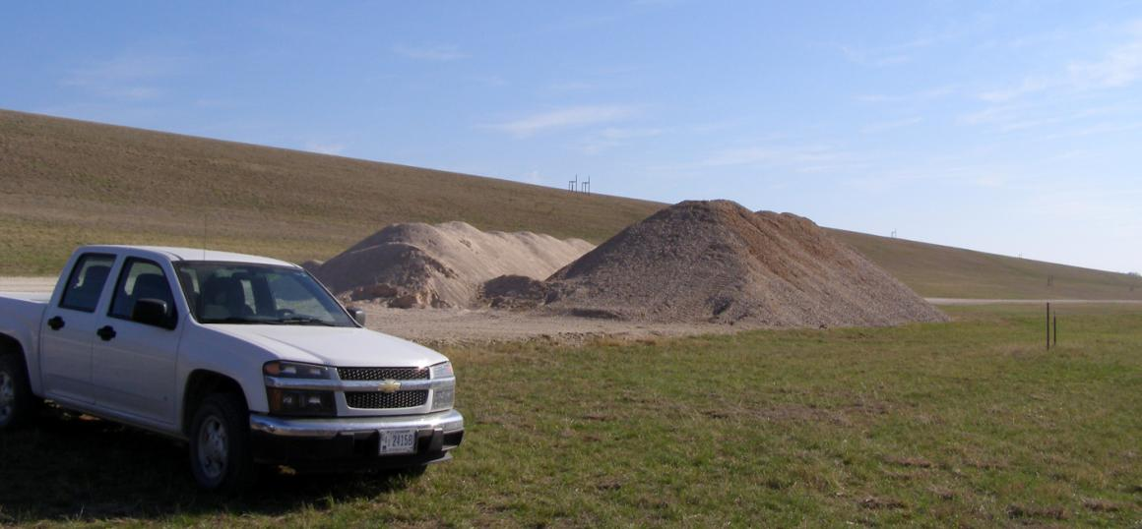
Exemplo de MIPRR: Armazenamento
Barragem Proctor (SWF)
Agradecimentos a: Ronald Gardner, Jose Hernandez, Carla Burns, Tommy Schmidt
Notes:
Note that the piles are free of vegetation, they appear to have access to the piles where they can get equipment in.

Slide 62
Planos de MIPRR: Bom
1. Remoção de Árvores. As árvores devem ser removidas na faixa de servidão do USACE. Esta área é uma faixa estreita de 35 metros de largura adjacente ao pé da _______, cobrindo uma área total de aproximadamente 17 ha. A área arborizada é composta principalmente por espécies exóticas __________, sacrificadas como parte de uma campanha estadual de erradicação.
Modo de Falha Potencial Associado: Percolação na fundação e erosão interna.
Redução do Risco: Será possível fazer uma inspeção mais completa por percolação e outros aspectos de segurança da barragem, nas áreas terrestres próximas ao pé do dique, reduzindo assim o risco de percolação não identificada ou de outros mecanismos potenciais. A remoção das árvores também permite a construção de reparos de emergência se as condições o exigirem.
Impacto sobre Finalidades do Projeto: Esta MIPRR não deve ter qualquer impacto adverso sobre as finalidades do projeto.
Impactos Ambientais: A remoção de aproximadamente 17 ha. de _____ e de _____ (árvores exóticas) junto à _____ teria um efeito positivo sobre a riqueza de espécies e a biodiversidade da área. O controle e a manutenção dessas plantas exóticas poderiam potencialmente ser usados como créditos de mitigação para futuros impactos do projeto. Isso seria decidido por uma equipa de biólogos multi-agência, que avaliaria a abrangência proposta do trabalho.
Impactos Econômicos: Esta MIPRR não deve ter qualquer impacto econômico adverso significativo.
Cronograma: Ano fiscal 2008.
Custo: US$ 600 mil
Notes:
Note that this is a vegetation removal item, which should have been performed under standard O&M.
However, the problem was so severe a special effort was required to remove the vegetation so the project could be inspected which would be an IRRM.
After the tree removal is complete, the IRRMP should be updated to show the work is complete, and the continued maintenance of the embankment should be under O&M and not be included as part of this IRRM.
They address the environmental impacts of the tree removal.

Slide 63
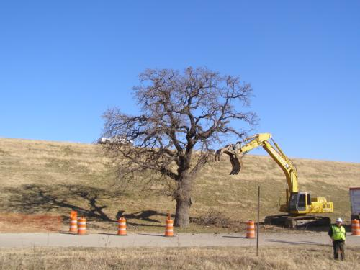
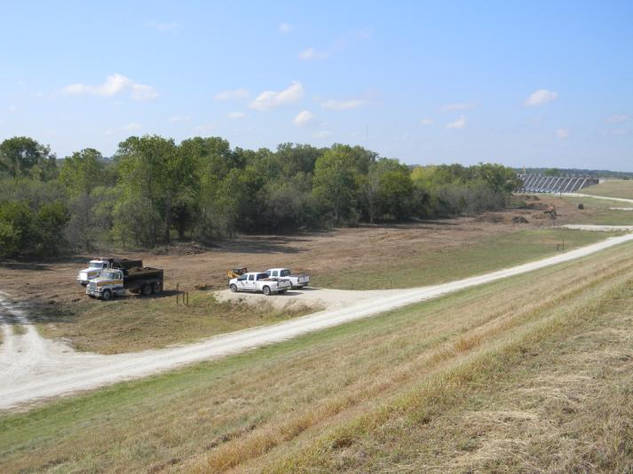
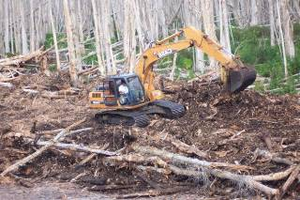
Exemplos de MIPRR : Remoção de Vegetação

Slide 64
Comentários Finais
Os Planos de MIPRR devem ser documentos vivos.
Controle mais rigoroso nas revisões futuras do plano de MIPRR.
Preparação de um modelo para uso futuro.
Exemplos de MIPRR podem ser enviados sob encomenda. Contatar Jacob Davis ou Martin Falmlen, no Centro de Gerenciamento de Risco (RMC) para solicitar dados.
Notes:
Changes need to be made to the IRRMP’s as project information changes.
Documents from earlier than the current year, should be altered to show changes to the IRRM’s based on their schedules.
There are some IRRM’s and formats that can be provided as good examples.

Slide 65
Perguntas?
Obrigado pela atenção.
Martin.r.falmlen@usace.army.mil

Slide 66
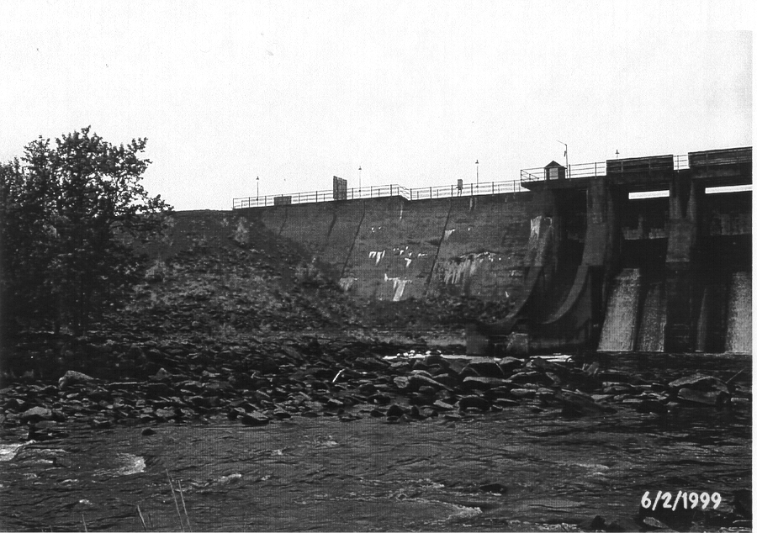
Exemplo 1
Notes:
Dam at the head of a river system (storage dam). Every day someone looked at the (water gage on) concrete dam, but not the earth dam. The earth dam foundation consisted of three types: concrete cutoff wall, sheet pile cutoff wall, cutoff trench.

Slide 67
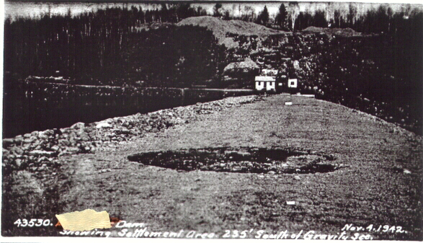
Exemplo 1 (cont.)
Notes:
Eight safety inspections @ 5 year intervals only mention settlement on first filling. This propagated through all the reports. Need to read the material again. This photograph of the “settlement” was in the files.

Slide 68
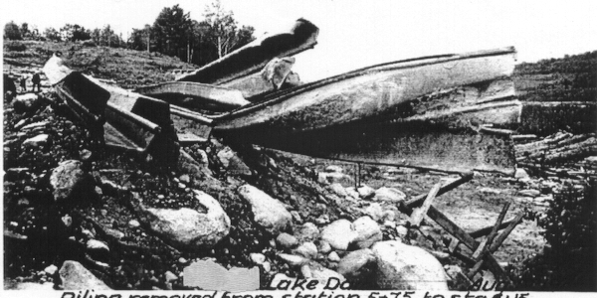
Exemplo 1 (cont.)
Notes:
Sheet piling at the same stationing as the sink hole. This is sheet piling they tried to install, but had trouble driving and pulled it out, and then supposedly re-installed it. After the sink hole, they drove sheet piling into and through embankment at the hole, then filled in on either side.

Slide 69
Exemplo 1 (cont.)
Sem revisão (detalhes insuficientes): Erosão interna do aterro para a fundação.
Revisão: Durante um período de cota alta do reservatório, a erosão do núcleo do aterro começa na interface da fundação de cascalho, na trincheira de vedação próxima à Estação 2+35 (onde ocorreram problemas com as estacas-prancha e o sumidouro). O material pode vazar, ou não, no pé da barragem. Ocorre uma erosão reversa até formar um “tubo” através do núcleo, vazando a montante abaixo do nível do reservatório. A erosão aumenta o “tubo” rapidamente até a crista da barragem cair no vazio, e a erosão da barragem avança até a fundação na rocha.

Slide 70
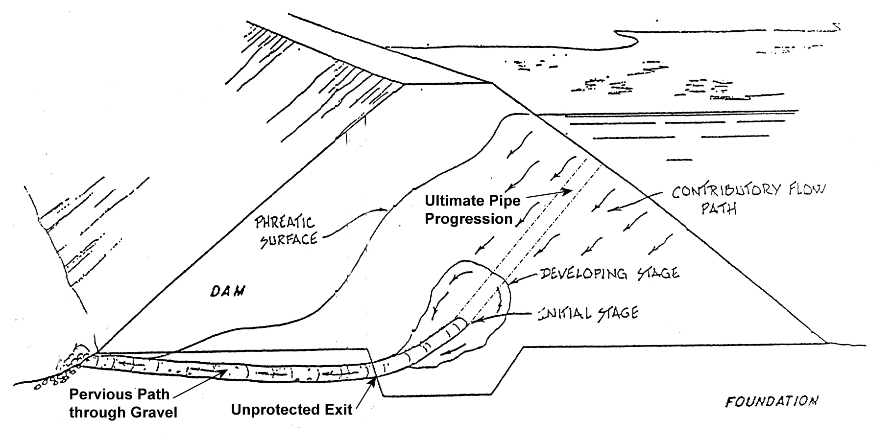
Exemplo 1 (cont.)

Slide 71
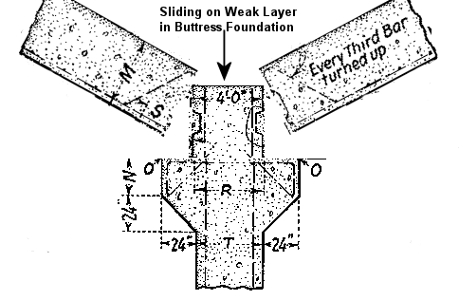
Exemplo 2 (cont)
Desliza na camada fraca dentro da fundação do contraforte
Cada terceira barra virada para cima

Slide 72
Exemplo 3
Uma barragem de aterro possui uma crista no vertedouro com comporta para a passagem de cheias. Das quatro comportas, uma pode ser operada remotamente do centro de controle de força, para a passagem de fluxos normais. As outras três comportas são operadas manualmente dentro de uma casa de controle em cima da laje de içamento do vertedouro. Quando se abre completamente uma só comporta, a estrada principal de acesso fica inundada. Um interruptor de limite impede que a comporta com operação remota abra mais do que a metade, sem uma intervenção local. Esse interruptor de limite falhou em 1994 e a estrada foi destruída. O único outro acesso à laje do vertedouro é um caminho acidentado para veículos 4-rodas, do lado a montante, que fica enlameada e perigosa quando chove.

Slide 73
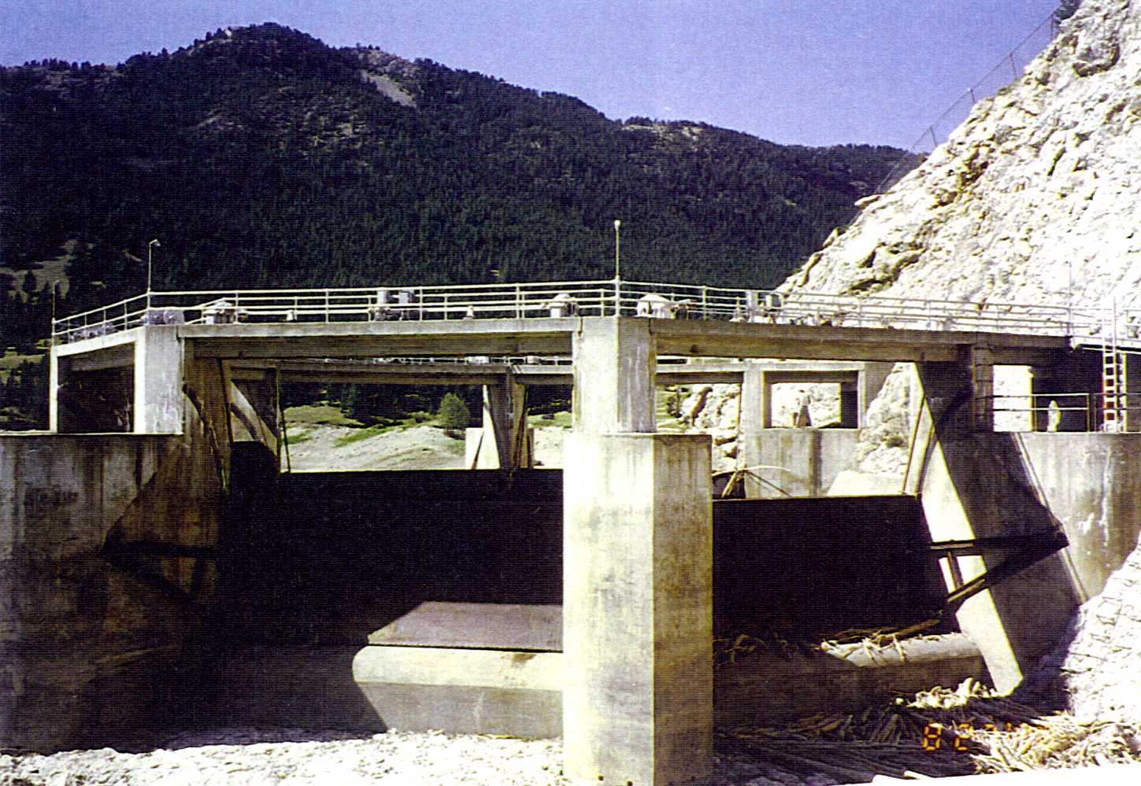
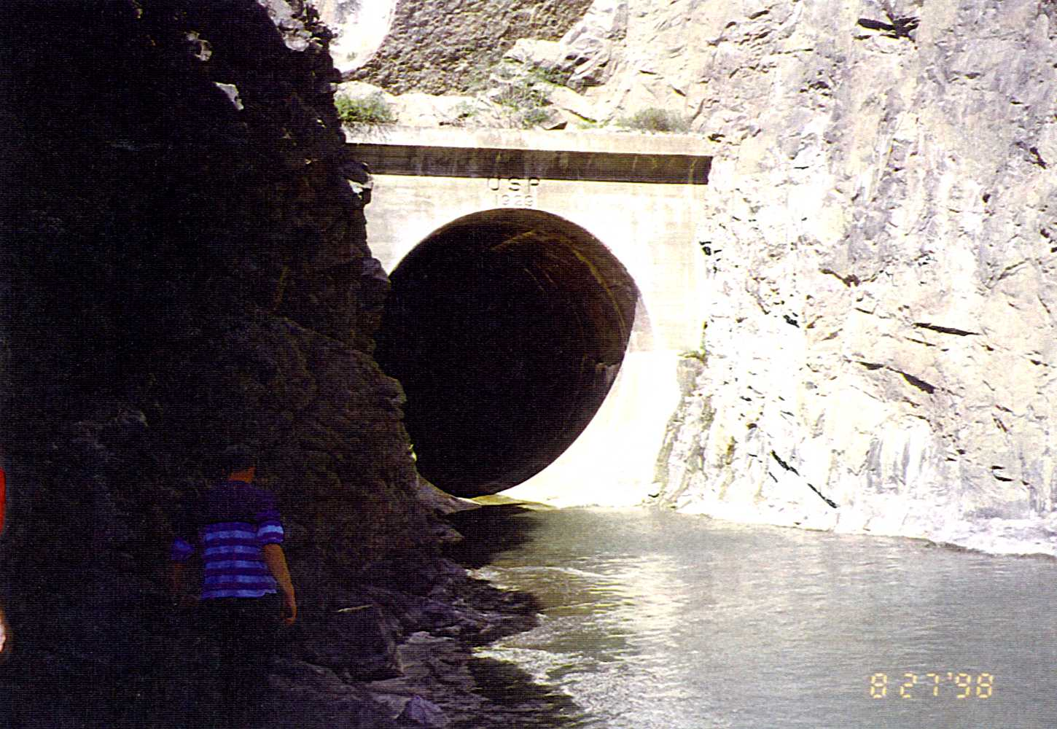
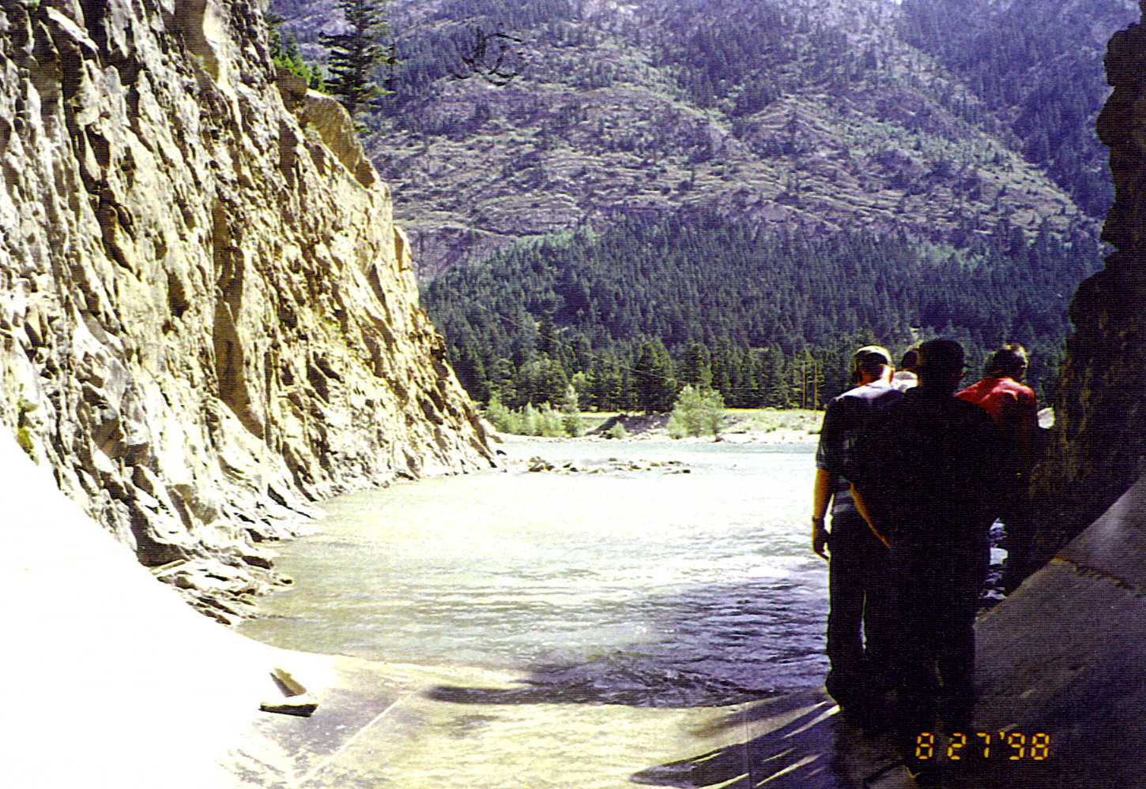
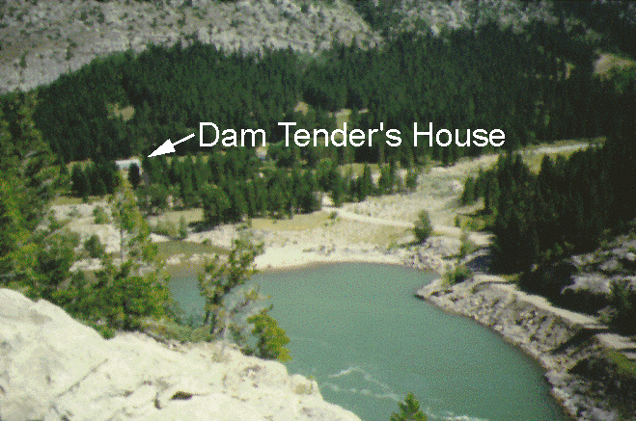
Exemplo 3 (cont.)
Casa do Técnico Responsável
Via de Acesso
Access Road
Spillway Discharge
Descarga do Vertedouro

Slide 74
Example 3 (cont.)
Sem revisão (detalhes insuficientes): Galgamento da barragem por falha na operação de comporta.
Revisão: Durante uma grande enchente, é preciso liberar mais água do que pode passar pela comporta automática. O interruptor de limite na comporta automática falhou (em 1994) por uma perda de comunicação e a comporta abriu completamente, destruindo a única via de acesso. O operador enviado ao local não conseguiu chegar aos controles da comporta. A capacidade de liberação da única comporta automática era insuficiente e a agua galgou a barragem, causando sua erosão até o nível do curso d’água.

Slide 75
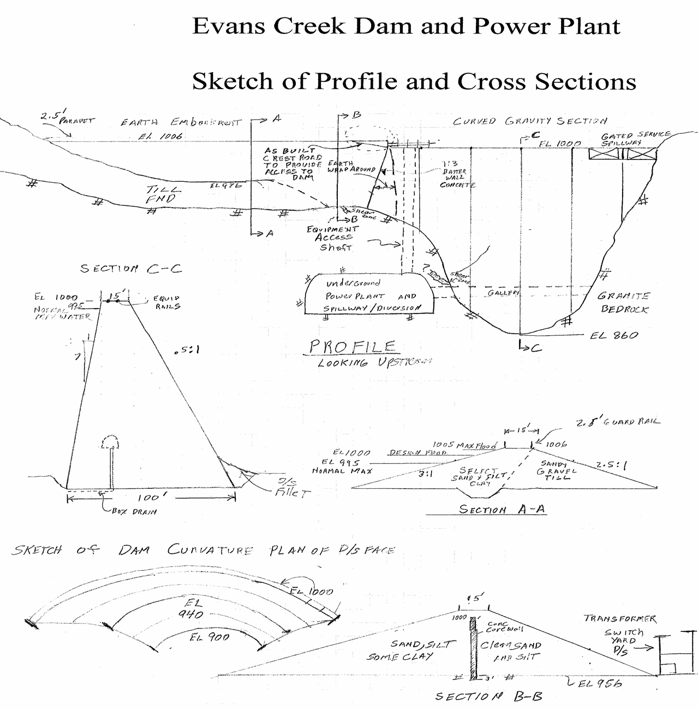
Croquis de Perfil e Transversal da Barragem e Usina no Riacho Evans
Use Evans Creek example if audience is mostly interested in dam safety rather than levee safety

Slide 76
Sessão Prática 1:
Identificar e Descrever um Modo de Falha Potencial
1. Ler o material que foi distribuído, e examinar os croquis
2. Em grupos de dois ou três, proponham modos possíveis de falha, com consenso sobre possíveis modos viáveis/verossímeis.
3. Elaborar uma descrição de um modo de falha potencial, que possa ser claramente compreendida por um leitor daqui a 5 anos.

Slide 77
Sessão Prática 2:
Análise do Modo de Falha
Para o modo de falha potencial que descreveu, identifique os fatores:
Mais prováveis / adversos e
Menos prováveis / favoráveis

Slide 78
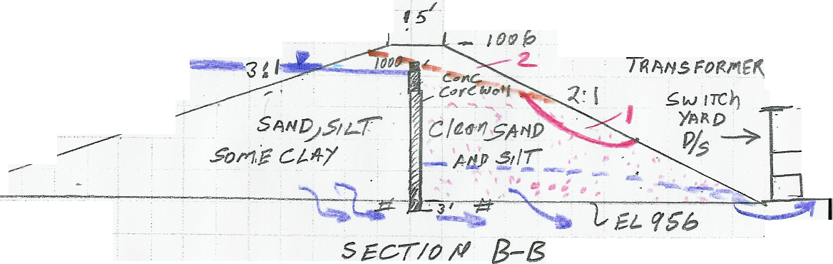
Riacho Evans
Modo de Falha Potencial 1 - Erosão tubular de areia e silte do aterro assentado na rocha

Slide 79
Riacho Evans
Modo de Falha Potencial 1 - Erosão tubular de areia e silte do aterro assentado na rocha
A percolação de baixo do setor à esquerda da cortina do núcleo gradualmente retira a areia em contato com o aterro, provocando o abatimento e maior inclinação periódicos do talude a jusante, reduzindo a seção transversal do aterro e permitindo um deslizamento em condições de cota alta, que leva à perda de borda livre, ao galgamento por erosão e a uma ruptura até a fundação na rocha.

Slide 80
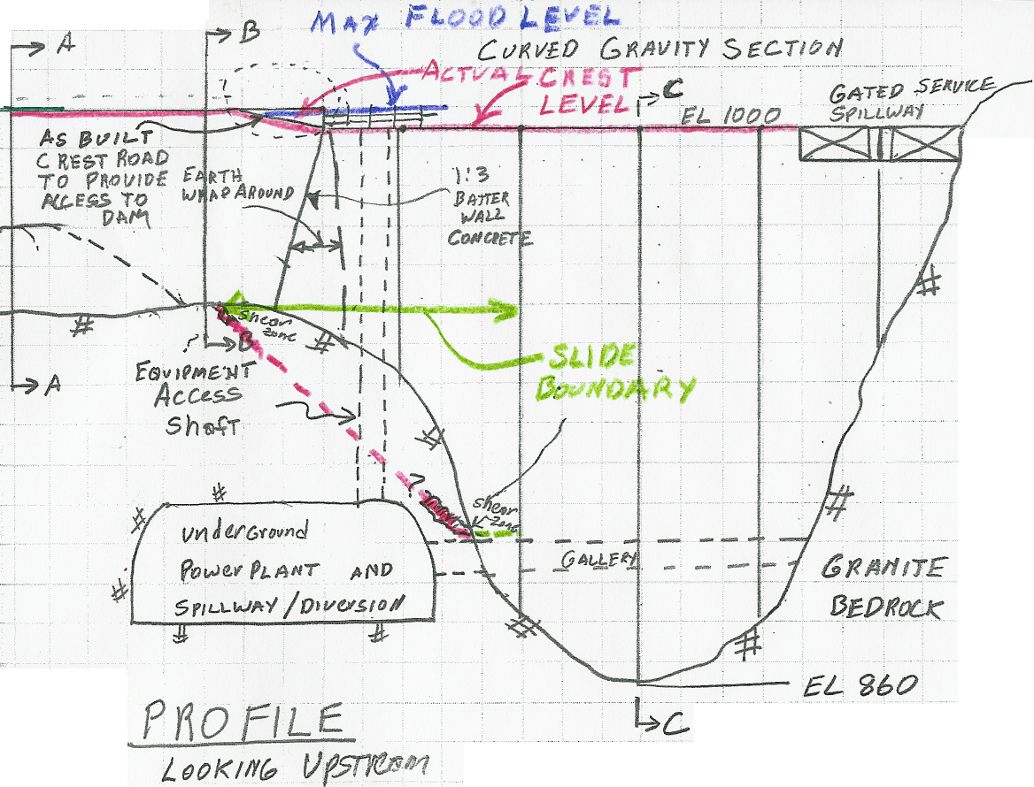
Riacho Evans
Modo de Falha Potencial 2:
Galgamento de Barragem de Aterro

Slide 81
Riacho Evans – Modo de Falha Potencial 2:
Galgamento da barragem de aterro por grande cheia superior à capacidade da comporta do vertedouro ou por cheia menor com bloqueio por detritos
Quando a cheia é maior que a capacidade da comporta do vertedouro (ou, sendo menor, com detritos que a bloqueiam) começa a galgar a barragem de concreto, ela também galga a borda da seção do aterro onde a estrada pela crista foi rebaixada para permitir o acesso de veículos até o vertedouro. O maciço a jusante começa a erodir-se. O fluxo por cima dessa seção causaria a perda da capacidade de transmissão e, com isso, a perda da capacidade da usina de passar 140 m³/s de descarga, causando mais erosão por galgamento. Perde-se o apoio da cortina espessa, levando à ruptura do aterro.

Slide 82
Evans Creek
Modo de Falha Potencial 3 - Ruptura da Cunha da Fundação da Barragens de Concreto

Slide 83
Riacho Evans – Modo de Falha Potencial 3:
Falha de cunha em barragem de concreto de gravidade, por deslizamento da ombreira superior direita
Há uma cunha em potencial na fundação debaixo dos dois blocos ao lado direito da barragem de concreto de gravidade. O encontro da interseção da zona de cisalhamento com uma junta vertical sobe no sentido de jusante e para dentro da ombreira (ou para dentro da estrutura). O aumento da subpressão e das forças motrizes por uma elevação prolongada da cota ou por um terremoto iniciariam um deslizamento da cunha e a ruptura da barragem com o movimento para jusante da cunha, esvaziando rapidamente o reservatório até o nível da galeria da barragem.

Slide 84
Riacho Evans
Modo de Falha Potencial 1 - Erosão tubular de areia e silte do aterro assentado na rocha
Fatores adversos / + prováveis Fatores favoráveis / - prováveis
- Percolação sai sem proteção - Percolação monitorada
  - Partículas finas não capturadas - Nenhuma evidência visual de
pelo canal colapso até hoje
- Fluxo de percolação significativa - Cota d’água deve ser alta
    Erosão de areia por juntas de granito improvável
    Sem evidência visual de partículas finas até hoje
    Possível plano de escorregamento é raso

Slide 85
Riacho Evans – Modo de Falha Potencial 2:
Galgamento da barragem de aterro por grande cheia superior à capacidade da comporta do vertedouro ou por cheia menor com bloqueio por detritos
Fatores adversos / + prováveis Fatores favoráveis / - prováveis
- Galgamento a vazões baixas - Estrada da crista asfaltada
-Detrito pode bloquear vertedouro - Cortina do núcleo em concreto retarda desenv. de falhas
- Enchimento erodível areia / - Área pequena, mitigação ou cascalho intervenção é possível
- Pátio de transmissão pode falhar

Slide 86
Riacho Evans – Modo de Falha Potencial 3:
Falha de cunha em barragem de concreto de gravidade, por deslizamento da ombreira superior direita
Fatores adversos / + prováveis Fatores favoráveis / - prováveis
- Há descontinuidades que - Barragem em curva inibe
definem o bloco deslizamento
Indicação de água acima - Não há sinal de movimento
do plano de cisalhamento algum pelo trilho
Houve fissura no ponto de - Plano lateral de boa
cisalhamento no primeiro qualidade
enchimento
Não houve análise de
condição até hoje

Slide 87
Exemplo de Dique
Dique do Riacho Cobb

Slide 88
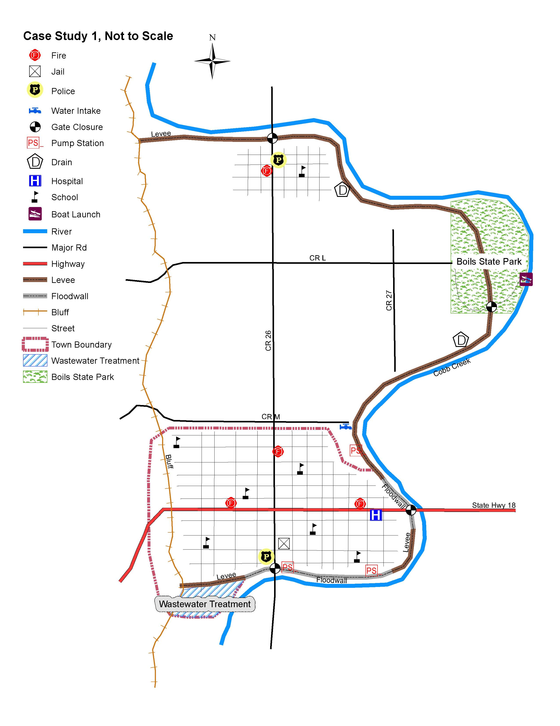
O Dique do Riacho Cobb
Este exemplo serve principalmente para ilustrar a problemática da segurança de diques, em vez de barragens.

Slide 89
O Riacho Cobb
MPF (Cheia mais provável) 1 – Erosão de areia e silte da fundação no Parque Estadual Boils
A percolação das bolhas existentes continua durante a enchente. A água da percolação se suja com areia e silte. Continua a erosão regressiva, com o dique argiloso atuando como teto. A erosão regressiva continua até formar um tubo que penetra o dique até o lado do rio, formando um tubo contínuo. O tubo continua se alargando até o colapso do teto, a degradação da crista do dique e o galgamento do dique.

Slide 90
O Riacho Cobb
MPF 2 – Falha Operacional do Fechamento na Rodovia 17
Há 17 anos que o muro pré-moldado foi instalado. A enchente sobe rapidamente e não se encontram as peças para colocar na estrutura de fechamento. A esta altura não há mais tempo para colocar sacos de areia, por causa da largura da abertura e a velocidade de subida da enchente. A água começa a passar pela abertura no dique de proteção contra cheias, inundando o setor leste de Ernieton. OU
Há 17 anos que o muro pré-moldado foi instalado. Os operários locais com experiência na colocação do dique de proteção contra cheias se aposentaram, se mudaram ou faleceram. O muro pré-moldado de fechamento é colocado a tempo, mas os operários não estão familiarizados com as peças e certas escoras importantes não ficam instaladas adequadamente. A água da enchente sobe até 1,2 m. na estrutura de fechamento quando esta de repente desmorona. Uma onda de água da enchente rapidamente inunda o setor leste de Ernieton.

Slide 91
O Riacho Cobb
MPF 3 – Colapso da Tubulação de Metal Corrugado (TMC) para Drenagem
O colapso da TMC de drenagem por corrosão deixa um tubo de erosão aberto, atravessando o aterro, exposto ao solo. A água do rio sobe até o nível da abertura. O tubo erodido cresce e desmorona, causando a degradação da crista do dique e o galgamento do mesmo.

Slide 92
O Riacho Cobb
MPF 4 – Ocorre uma grande cheia além do padrão
Ocorre uma grande cheia maior que o evento 1:1.000 EAP (Probabilidade Anual de Excedência), que galga o dique em mais de 40 cm. O dique é muito comprido para colocar sacos de areia no cumprimento inteiro, e no dique de proteção não cabem sacos de areia na crista. Burtville é inundada com água até 60 cm. na maioria das ruas, chegando a um metro perto dos bueiros. Ernieton sofre uma inundação severa, com água até 4,5 metros.

Slide 93
O Riacho Cobb
MPF 1 –Erosão tubular de areia e silte da fundação no Parque Estadual Boils
Fatores Adversos / “Mais Prováveis” | Fatores Favoráveis / “Menos Prováveis”
Registro de percolação e erosão inicial no passado (Há bolhas na areia.) Provável presença de canais enterrados com areia e silte finos debaixo do dique O dique nunca recebeu carga acima de 60% de sua altura. Já houve bolhas de areia em outros pontos. A vegetação esconde o pé do dique. | Ocorreram bolhas no passado, sem falha. Bolhas de areia podem ser controladas por inundação O pessoal local tem experiência no combate a bolhas, o caso mais recente sendo em 1995.

Slide 94
O Riacho Cobb
MPF 2 – Falha Operacional do Fechamento na Rodovia 17
Fatores Adversos / “Mais Prováveis” | Fatores Favoráveis / “Menos Prováveis”
O muro foi instalado há 17 anos. O manual de operação para montar o muro pode ter sido perdido. O rio é agitado e a pequena bacia de drenagem reduz o tempo para reação. O muro de contenção provavelmente teria que ser instalado durante um temporal. As peças da estrutura ficam guardadas na outra extremidade da cidade. | É relativamente fácil e rápido montar os sistemas pré-moldados . A população pode ter tempo para evacuar Ernieton se o muro de contenção não for instalado. A população trabalha heroicamente para salvar sua cidade. É provável que o muro de contenção apresente sinais de desgaste antes de falhar, dando tempo para avisos e possivelmente para escorar a estrutura.

Slide 95
O Riacho Cobb
MPF 3 – Colapso da Tubulação de Metal Corrugado (TMC) para Drenagem
Fatores Adversos / “Mais Prováveis” | Fatores Favoráveis / “Menos Prováveis”
A última inspeção identificou muita corrosão. Já houve formação de sumidouro junto ao tubo, com preenchimento desconhecido. A TMC tem mais de 50 anos. A tubulação fica em uma área rural e o desmoronamento pode passar despercebido antes de uma enchente. O tubo não foi inspecionado por vídeo. | A distância do tubo da cidade, em área rural, permite tempo para evacuação e para outros meios de resposta à enchente. O tubo fica próximo à extremidade a montante na bacia. O dique é inspecionado antes ou durante cada evento de cheia, o que pode dar tempo para o combate à inundação. A população local já combateu enchentes no passado e tem experiência na colocação de sacos de areia. A tubulação tem apenas 1,2 m de diâmetro.

Slide 96
O Riacho Cobb
MPF 4 – Ocorre uma grande cheia além do padrão 1:1000 AEP (Probabilidade Anual de Excedência)
Fatores Adversos / “Mais Prováveis” | Fatores Favoráveis / “Menos Prováveis”
O sistema de drenagem é pequeno e uma grande tempestade duradora pode chover o suficiente na bacia em 24 horas para haver galgamento do dique. A bacia de drenagem é sujeita a “trombas d’água”. | Uma grande tempestade permite tempo para a evacuação. É rara a tempestade (mais rara que um evento 1:5.000) que possa galgar o dique.

